Slide 1

Centros Transfronterizos de Apoyo al Emprendimiento Innovador - Un Modelo Distribuido
Notes:
Evolución del CEEI de Extremadura
CETEIS - Centros Transfronterizos de Apoyo al Emprendedor Innovador es un proyecto enmarcado en el Programa Interreg - POCTEP 2014-2020 o Programa de Cooperación Transfronteriza España- Portugal. Con CETEIS, se trabaja en el desarrollo de un modelo distribuido de prestación de servicios avanzados para el emprendimiento y la innovación en la PYME de la EUROACE, con el fin de contribuir al emprendimiento de alto impacto y a la competitividad del territorio.
CETEIS tendrá una duración cercana a los cuatro años, hasta finales de 2019, y cuenta con un presupuesto de 3.624.578 €, de los que 2.718.433€, proceden de Fondos FEDER. En ese tiempo y mediante el trabajo conjunto de la mayoría de incubadoras existentes en la Eurorregión, se pretende generar una comunidad de emprendedores y empresas innovadoras que alcance la masa crítica necesaria para la prestación de servicios más avanzados y especializados, así como la interlocución con otros ecosistemas innovadores del Mundo.

Slide 2

Justificación de la necesidad del modelo CETEIS en la EUROACE
Cambiar el modelo productivo
Falta de masa crítica
Atención especial al mundo rural
Esfuerzo de coordinación interinstitucional
Notes:
Datos sobre inversión en I+D, densidad demográfica, número de empresas, localización,…

Slide 3
El proyecto CETEIS
Modelo distribuido
Colaboración interinstitucional
Especialización de agentes
Capacitación del tejido
Provocar conexiones: I+D+i Rural
Alcanzar masa crítica
Apuesta por la innovación
Nuevas iniciativas de alto impacto
GENERAR COMUNIDAD
Hasta finales de 2019
“Desarrollar un modelo distribuido de prestación de servicios avanzados para el emprendimiento y la innovación en la pyme de la EUROACE, con el fin de contribuir al emprendimiento de alto impacto y a la competitividad del territorio”
Notes:
Gracias a la colaboración inter-institucional queremos crear un nuevo modelo basado en una red distribuida, con la que intentaremos que el conocimiento que se genere tenga el mayor impacto posible, que lo que pase en Plasencia conectarse con oportunidades en Évora, Coimbra o Villafranca de los Barros.

Slide 4
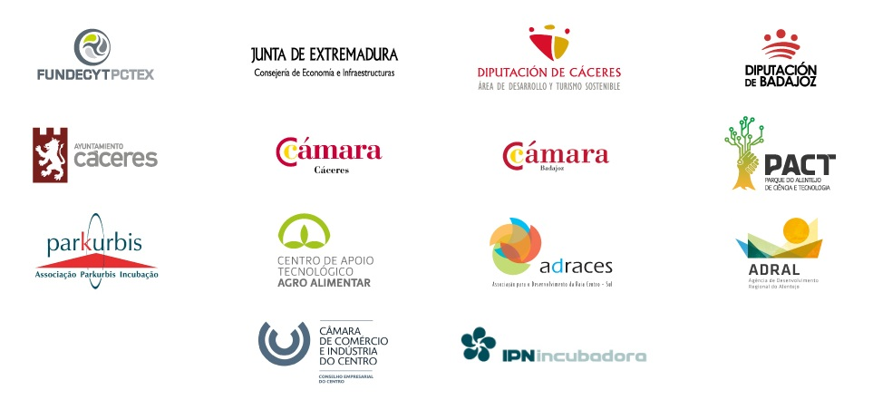
¿Quiénes forman la Red CETEIS?
Notes:
El consorcio representa a la mayoría de entidades , que bajo una marca única intentaremos ofrecer una gama de servicios de alta calidad para el desarrollo de empresas innovadoras.
Gestionan la mayor parte de los espacios de incubación de la EUROACE.
Se asegura que se alcancen la mayor parte de los proyectos empresariales innovadores que se generen.
El consorcio CETEIS está formado por un total de 14 entidades de Extremadura, Alentejo y Región Centro de Portugal, la EUROACE. Así, las entidades españolas son la Fundación FUNDECYT – Parque Científico y Tecnológico de Extremadura, líder del proyecto; la Dirección General de Empresa y Competitividad de la Consejería de Economía e Infraestructuras de la Junta de Extremadura; la Diputación Provincial de Badajoz; la Diputación Provincial de Cáceres; el Ayuntamiento de Cáceres; la Cámara Oficial de Comercio, Industria y Servicios de la Provincia de Cáceres; la Cámara Oficial de Comercio, Industria y Servicios de la Provincia de Badajoz.
Las entidades portuguesas que forman parte del consorcio son el Parque de Ciência e Tecnologia do Alentejo; la Associação Parkurbis Incubação; CATAA – Associação Centro de Apoio Tecnológico Agroalimentar; ADRACES – Associação para o Desenvolvimento da Raia Centro Sul; ADRAL- Agência de Desenvolvimento Regional do Alentejo; CEC – Conselho Empresarial do Centro/CCIC – Câmara de Comércio e Indústria do Centro; e IPN Incubadora – Associação para o Desenvolvimento de Actividades de Incubação de Ideias e Empresas.

Slide 5
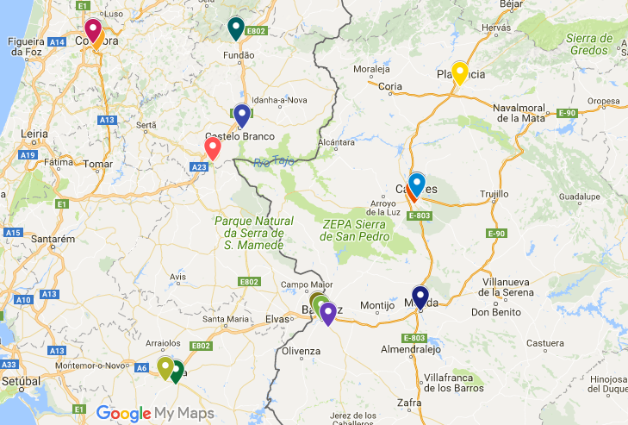
¿Quiénes forman la Red CETEIS?
Notes:
El consorcio representa a la mayoría de entidades , que bajo una marca única intentaremos ofrecer una gama de servicios de alta calidad para el desarrollo de empresas innovadoras.
Gestionan la mayor parte de los espacios de incubación de la EUROACE.
Se asegura que se alcancen la mayor parte de los proyectos empresariales innovadores que se generen.
El consorcio CETEIS está formado por un total de 14 entidades de Extremadura, Alentejo y Región Centro de Portugal, la EUROACE. Así, las entidades españolas son la Fundación FUNDECYT – Parque Científico y Tecnológico de Extremadura, líder del proyecto; la Dirección General de Empresa y Competitividad de la Consejería de Economía e Infraestructuras de la Junta de Extremadura; la Diputación Provincial de Badajoz; la Diputación Provincial de Cáceres; el Ayuntamiento de Cáceres; la Cámara Oficial de Comercio, Industria y Servicios de la Provincia de Cáceres; la Cámara Oficial de Comercio, Industria y Servicios de la Provincia de Badajoz.
Las entidades portuguesas que forman parte del consorcio son el Parque de Ciência e Tecnologia do Alentejo; la Associação Parkurbis Incubação; CATAA – Associação Centro de Apoio Tecnológico Agroalimentar; ADRACES – Associação para o Desenvolvimento da Raia Centro Sul; ADRAL- Agência de Desenvolvimento Regional do Alentejo; CEC – Conselho Empresarial do Centro/CCIC – Câmara de Comércio e Indústria do Centro; e IPN Incubadora – Associação para o Desenvolvimento de Actividades de Incubação de Ideias e Empresas.

Slide 6
¿A quién va dirigido?
Principalmente a Empresas y Emprendedores Innovadores
Agentes de apoyo a la innovación
Centros Tecnológicos
Entidades de Enseñanza
Universidades
Parques Científicos y Tecnológicos
Institutos de Investigación
Administraciones Públicas
Agencias de Desarrollo Regional
Cámaras de Comercio
Fundaciones de Desarrollo y promoción Económica
Sociedad Civil
Agrupaciones de Empresas
Notes:
Los servicios del proyecto CETEIS se dirigen a empresas, emprendedores y agentes de innovación, principalmente, pero todas las entidades pertenecientes a los sistemas regionales de innovación podrán identificar oportunidades dentro de la Red: universidades, entidades de enseñanza superior, centros tecnológicos, institutos de investigación, parques científicos y tecnológicos, administraciones públicas, agencias de desarrollo regional, fundaciones de desarrollo y promoción económica, cámaras de comercio, agrupaciones de empresas, asociaciones empresariales, y asociaciones y organizaciones de la Sociedad Civil.

Slide 7
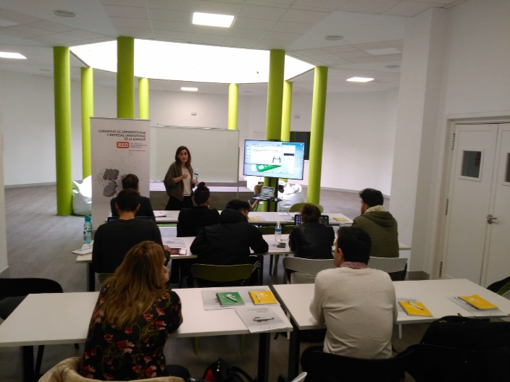
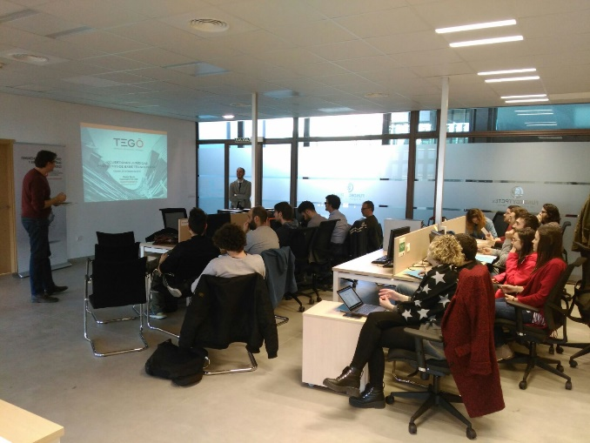
¿Cómo lo estamos haciendo?
CREANDO LA RED
38 espacios físicos para la incubación de iniciativas
Notes:
Datos sobre inversión en I+D, densidad demográfica, número de empresas, localización,…

Slide 8

¿Cómo lo estamos haciendo?
CREANDO LA RED
Recursos para agentes de innovación
Metodología evaluación de
iniciativas
Perfil emprendedor innovador
Cuestionario evaluación perfil
innovador
Píldoras formativas
Notes:
Datos sobre inversión en I+D, densidad demográfica, número de empresas, localización,…

Slide 9
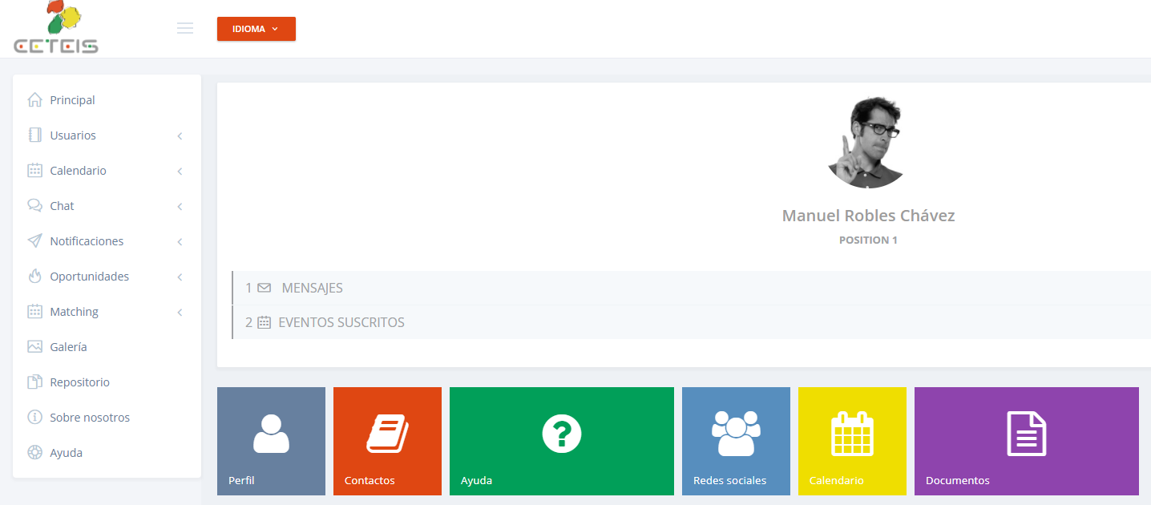
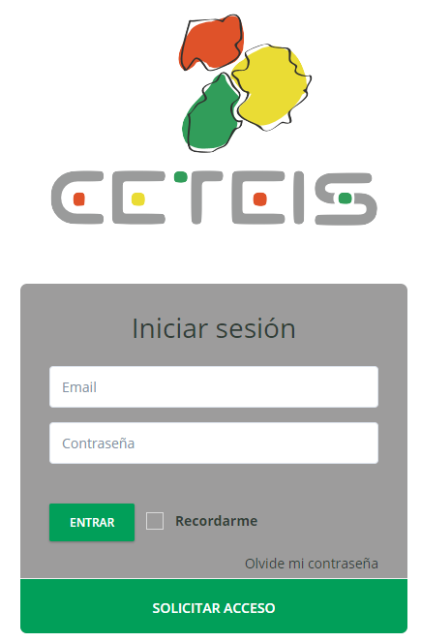
¿Cómo lo estamos haciendo?
CREANDO LA RED
Uso de la tecnología para gestionar la Red Distribuida
Gestión de eventos.
Recibir notificaciones sobre acciones CETEIS.
Comunicarse con empresas, emprendedores y agentes de innovación.
Ofertas y demandas comerciales, tecnológicas y de empleo.
Herramientas de innovación.

Slide 10
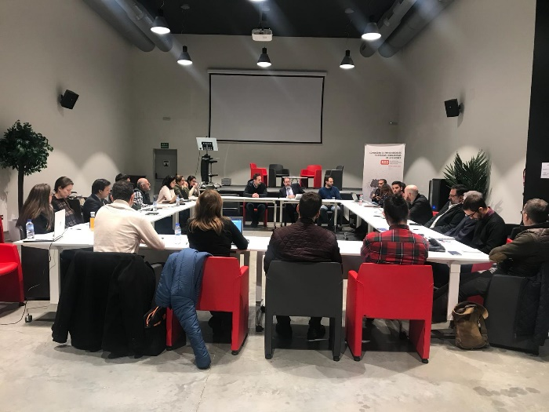
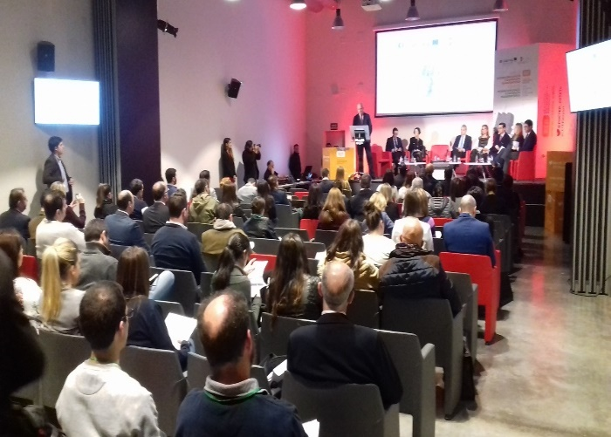
¿Cómo lo estamos haciendo?
GENERANDO LA COMUNIDAD
Organización de espacios de encuentro
I Foro de Cooperación – 12/04/18. Badajoz
I Foro de Empleo – 04/03/19. Valencia de Alcántara
Foro de Tecnología – 06/06/19. Badajoz
II Foro de Empleo – 15/11/2019. Zafra
Foro de Inversión – 03/12/19. Coimbra
II Foro de Cooperación – Évora en 2020
Demolabs Makers. Toda la EUROACE
Mesas de Trabajo. Toda la EUROACE

Slide 11
¿Cómo lo estamos haciendo?
PRESTANDO SERVICIOS EMPRENDIMIENTO INNOVADOR E INNOVACIÓN EN PYME
INCUBACIÓN
Programa incubación física
INNOVACIÓN
Diagnósticos innovación
Gestión de proyectos innovadores
INTERNACIONALIZACIÓN
Diagnósticos potencial internacionalización
Recursos incubación virtual
Desarrollo nuevos P&P
Plan estratégico de internacionalización
Plan de innovación
Financiación para el crecimiento y consolidación
Análisis viabilidad idea
Análisis de mercado
Vigilancia tecnológica
Tramitación y gestión de ayudas
Acceso a laboratorios
Desarrollo de negocio
Apoyo a la I+D
Talento
PROYECTO EMPRESARIAL
CONSOLIDACIÓN EMPRESARIAL
IDEA DE NEGOCIO
Análisis modelo de negocio
Búsqueda de socios
Formas societarias
PII
Financiación pública y privada
Desarrollo plan de negocio
Incubación empresarial
Expansión empresarial
Alianzas estratégicas
Intermediación financiación
Generación de redes
Estrategia
EMPRESA INNOVADORA

Slide 12
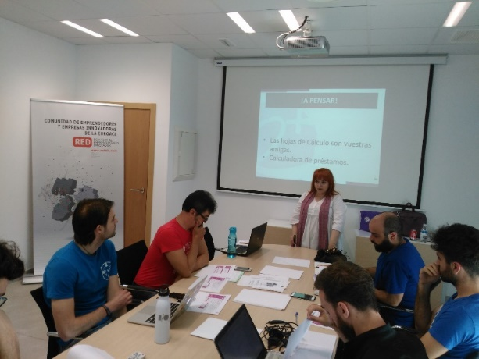
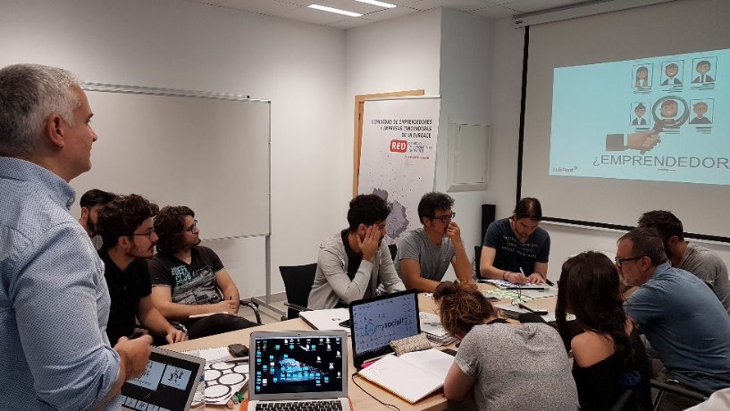
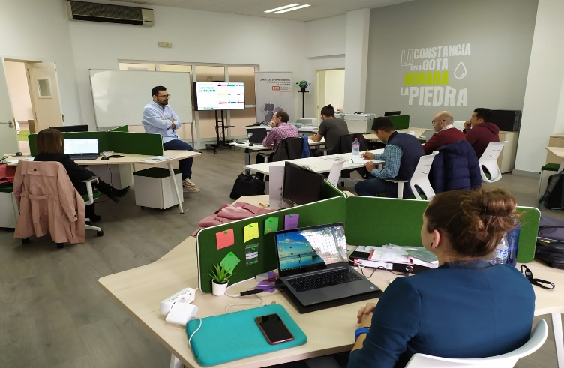
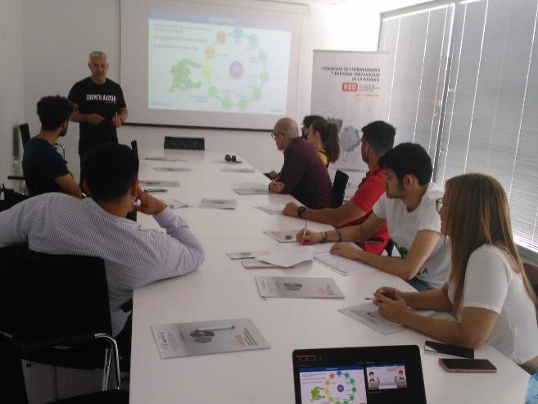
¿Cómo lo estamos haciendo?
PROGRAMA DE INCUBACIÓN CETEIS
Más de 200 iniciativas incubadas en la Euroace en 2 años.

Slide 13


¿Cómo lo estamos haciendo?
RECURSOS PARA EL EMPRENDIMIENTO Y LA INNOVACIÓN EN LA PYME
Guía para la creación de empresas
Manual hispano-luso de financiación
Guía para la gestión eficaz de un proyecto de innovación
Guía para la internacionalización de empresas
Guía estrategias de crecimiento y consolidación empresarial
ACCEDE A ELLOS A TRAVÉS DE
LA WEB → PRODUCTOS

Slide 14
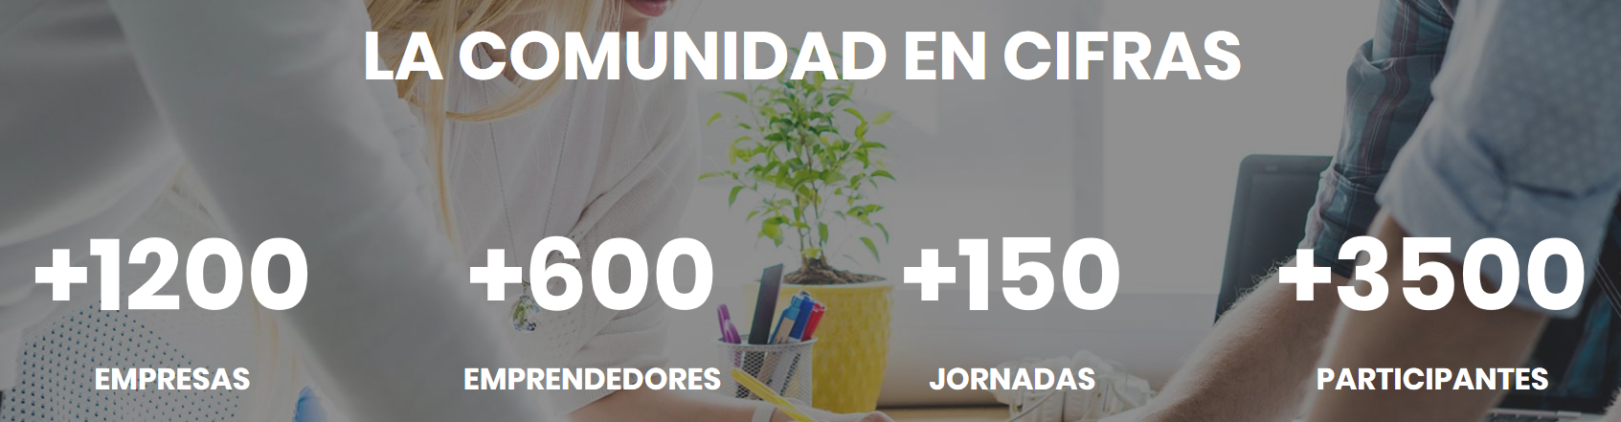
Resultados generales
Notes:
Con la red CETEIS se buscan resultados en innovación metodológica y masa crítica, basados en la cooperación interinstitucional y la gestión distribuida de los servicios de apoyo al emprendimiento y la innovación. Esto es posible gracias a la especialización y la mejora de la calidad de los servicios con resultados en creación de empresas innovadoras, colaboración entre empresas, actividad innovadora y exportadora, financiación para el crecimiento y la consecuente generación de riqueza y empleo.

Slide 15



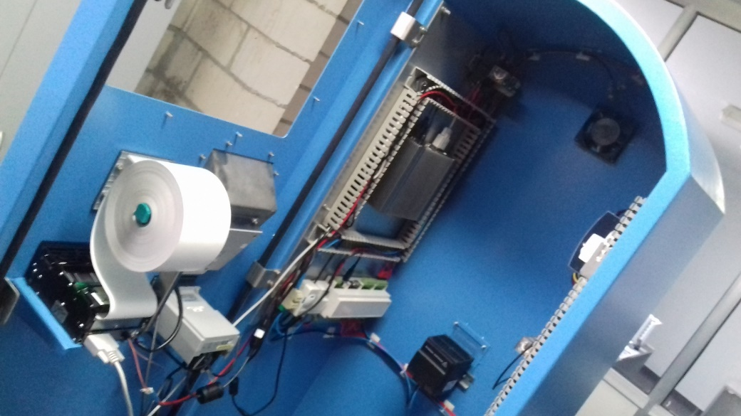
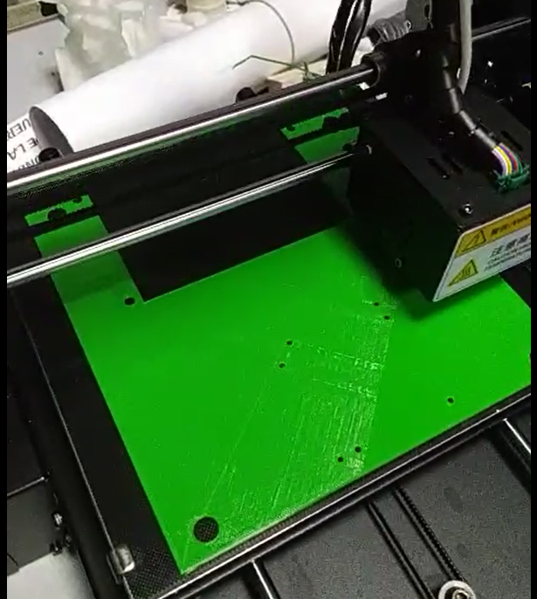
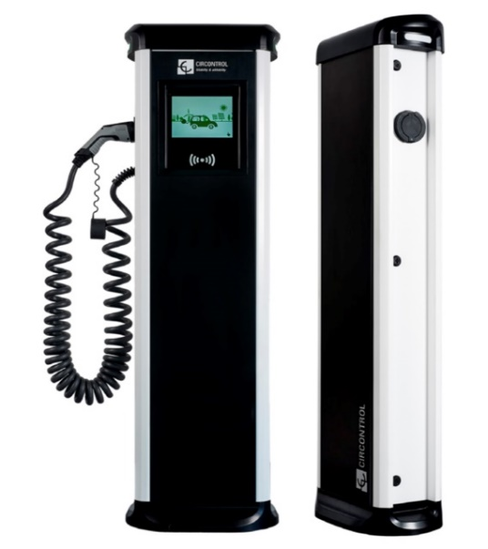

Slide 16


Slide 17


Mentorización
Formación
Conexiones
Inversión

Slide 18



Marketing Online
Estudio de mercado
Desarrollo de producto/servicios

Slide 19



Deadline 30/11/19

Slide 20
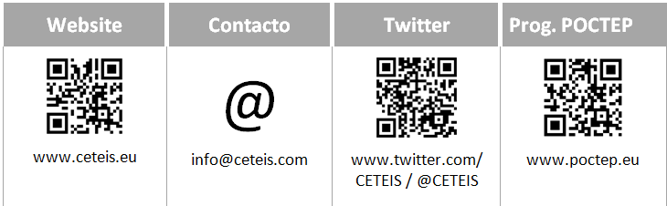

¡Gracias por su atención!
Contacto POCTEP
Directorio de contactos POCTEP 2014-2020
stc@poctep.eu
(+34) 924 20 59 58
(+34) 924 22 28 16
C/ Luís Álvarez Lencero 3, Planta 3ª, Of. 13
06011 BADAJOZ (España)
Contacto CETEIs
Edificio PCTEx
Avenida de la Investigación, s/n.
Campus UEx Badajoz
06006 Badajoz
Teléfono: +34 924 014 600
Fax: +34 924 001 996
http://www.ceteis.com

